Slide 1
Les Gratte-ciel

Slide 2
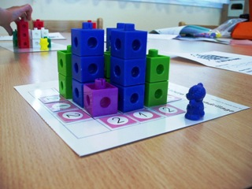
1. Les gratte-ciel: Plan et objectifs
Vivre une situation et l’analyser
Objectifs
Contexte
But du jeu et règles. 1ère mise en situation: Familiarisation avec le jeu.
2ème mise en situation: recherche grille 4x4 et 5x5.
Mise en commun, structuration.
Lien avec la pratique professionnelle.
Eléments de différenciation.
Connaître le jeu.
Connaître les stratégies de jeu pour une résolution efficace.
Evoquer les objectifs d’apprentissage.
Anticiper sur les difficultés et envisager des pistes de différenciation avec leurs avantages et leurs limites.
Faire le lien avec les atouts dans la démarche exposée par T Dias+les programmes

Slide 3
 | 2 | 1 | 2
2 |  |  |  | 2
1 |  |  |  | 3
2 |  |  |  | 1
 | 2 | 3 | 1
Le jeu des gratte-ciel
Grille 1
3x3

Slide 4
But du jeu
Placer tous les immeubles à la bonne place.
Règles ou principes du jeu
La grille représente un pâté d’immeuble.
Les immeubles d’une même rangée (ligne ou colonne) sont tous différents.
A l’extérieur de la grille se trouvent des indices. Ils indiquent le nombre d’immeubles visibles sur la rangée correspondante par un observateur situé à cet endroit (sans tenir compte de problèmes de perspective).

Slide 6
Sur un carré sont implantés des « gratte-ciel ». Chaque case est occupée par un immeuble de 1,2,ou3 étages. Dans chaque ligne ou chaque colonne se trouvent les quatre types d’immeubles? Chacun figurant une seule fois.

Slide 7
 | 1 | 3 | 2 | 2
1 |  |  |  |  | 2
3 |  |  |  |  | 2
2 |  |  |  |  | 1
2 |  |  |  |  | 3
 | 3 | 1 | 2 | 2
Le jeu des gratte-ciel
Grille 1
4x4

Slide 8
 | 2 | 3 | 2 | 2 | 1
5 |  |  |  |  |  | 1
1 |  |  |  |  |  | 4
2 |  |  |  |  |  | 2
2 |  |  |  |  |  | 2
4 |  |  |  |  |  | 2
 | 3 | 2 | 2 | 1 | 3
Le jeu des gratte-ciel
Grille 1
5x5

Slide 9
 | 2 | 3 | 2 | 2 | 1
5 |  |  |  |  | 5 | 1
1 | 5 |  |  |  |  | 4
2 |  |  |  |  |  | 2
2 |  |  |  |  |  | 2
4 |  |  |  | 5 |  | 2
 | 3 | 2 | 2 | 1 | 3

Slide 10
 | 2 | 3 | 2 | 2 | 1
5 |  |  |  |  | 5 | 1
1 | 5 |  |  |  |  | 4
2 |  |  |  |  |  | 2
2 |  |  |  |  |  | 2
4 |  |  |  | 5 |  | 2
 | 3 | 2 | 2 | 1 | 3

Slide 11
 | 2 | 3 | 2 | 2 | 1
5 | 1 | 2 | 3 | 4 | 5 | 1
1 | 5 |  |  |  |  | 4
2 |  |  |  |  |  | 2
2 |  |  |  |  |  | 2
4 |  |  |  | 5 |  | 2
 | 3 | 2 | 2 | 1 | 3

Slide 12
 | 2 | 3 | 2 | 2 | 1
5 | 1 | 2 | 3 | 4 | 5 | 1
1 | 5 |  |  |  |  | 4
2 |  |  |  |  |  | 2
2 |  |  |  |  |  | 2
4 |  |  |  | 5 |  | 2
 | 3 | 2 | 2 | 1 | 3

Slide 13
 | 2 | 3 | 2 | 2 | 1
5 | 1 | 2 | 3 | 4 | 5 | 1
1 | 5 |  |  |  |  | 4
2 | 4 |  |  |  |  | 2
2 | 3 |  |  |  |  | 2
4 | 1 ou 2 | 3 | 4 | 5 | 1 ou 2 | 2
 | 3 | 2 | 2 | 1 | 3

Slide 14
 | 2 | 3 | 2 | 2 | 1
5 | 1 | 2 | 3 | 4 | 5 | 1
1 | 5 |  |  |  |  | 4
2 | 4 |  |  |  |  | 2
2 | 3 |  |  |  |  | 2
4 | 2 | 3 | 4 | 5 | 1 | 2
 | 3 | 2 | 2 | 1 | 3

Slide 15
 | 2 | 3 | 2 | 2 | 1
5 | 1 | 2 | 3 | 4 | 5 | 1
1 | 5 |  |  |  |  | 4
2 | 4 |  |  |  |  | 2
2 | 3 |  |  |  |  | 2
4 | 2 | 3 | 4 | 5 | 1 | 2
 | 3 | 2 | 2 | 1 | 3

Slide 16
 | 2 | 3 | 2 | 2 | 1
5 | 1 | 2 | 3 | 4 | 5 | 1
1 | 5 |  |  |  |  | 4
2 | 4 |  |  |  |  | 2
2 | 3 |  |  |  | 4 | 2
4 | 2 | 3 | 4 | 5 | 1 | 2
 | 3 | 2 | 2 | 1 | 3

Slide 17
 | 2 | 3 | 2 | 2 | 1
5 | 1 | 2 | 3 | 4 | 5 | 1
1 | 5 |  |  | 2 ou 1 ou 3 | 2 ou 3 | 4
2 | 4 |  |  | 2 ou 1 ou 3 | 2 ou 3 | 2
2 | 3 |  |  | 2 ou 1 | 4 | 2
4 | 2 | 3 | 4 | 5 | 1 | 2
 | 3 | 2 | 2 | 1 | 3

Slide 18
 | 2 | 3 | 2 | 2 | 1
5 | 1 | 2 | 3 | 4 | 5 | 1
1 | 5 | 4 ou 1 ou | 2 ou 1 ou | 2 ou 1 ou 3 | 2 ou 3 | 4
2 | 4 | 1 ou 5 | 2 ou 1 ou 5 | 2 ou 1 ou 3 | 2 ou 3 | 2
2 | 3 | 5 ou 1 | 5 ou 2 | 2 ou 1 | 4 | 2
4 | 2 | 3 | 4 | 5 | 1 | 2
 | 3 | 2 | 2 | 1 | 3

Slide 19
 | 2 | 3 | 2 | 2 | 1
5 | 1 | 2 | 3 | 4 | 5 | 1
1 | 5 | 4 | 1 | 3 | 2 | 4
2 | 4 | 1 | 5 | 2 | 3 | 2
2 | 3 | 5 | 2 | 1 | 4 | 2
4 | 2 | 3 | 4 | 5 | 1 | 2
 | 3 | 2 | 2 | 1 | 3

Slide 20
 | 2 | 3 | 2 | 2 | 1
5 | 1 | 2 | 3 | 4 | 5 | 1
1 | 5 | 4 | 1 | 3 | 2 | 4
2 | 4 | 1 | 5 | 2 | 3 | 2
2 | 3 | 5 | 2 | 1 | 4 | 2
4 | 2 | 3 | 4 | 5 | 1 | 2
 | 3 | 2 | 2 | 1 | 3

Slide 21
 | 2 | 3 | 2 | 2 | 1
5 | 1 | 2 | 3 | 4 | 5 | 1
1 | 5 | 4 | 1 | 3 | 2 | 4
2 | 4 | 1 | 5 | 2 | 3 | 2
2 | 3 | 5 | 2 | 1 | 4 | 2
4 | 2 | 3 | 4 | 5 | 1 | 2
 | 3 | 2 | 2 | 1 | 3

Slide 22
Quelles stratégies? Quel bénéfice pour l’apprenant? pour l’enseignant?
Stratégies attendues
Stratégies observées
Placer les grandes tours en premier
Placer les tours dans les colonnes qui correspondent à un grand nombre de vues.
Faire toutes les hypothèses dans la grille (à l’écrit), en tenant compte des tours déjà placées (si dans cette ligne il y a… alors , je peux écrire…)
Vérifier une hypothèse après l’autre (si… alors…)
Voir productions

Slide 23
Atout 1(conférence T. Dias)
Part d’inconnu dans l’activité
Demande de l’anticipation
Demande de décomposer la tâche pour la rendre accessible sans la dénaturer.
Implique une résistance dans la tâche.
Manipuler: intérêt et limites.

Slide 24
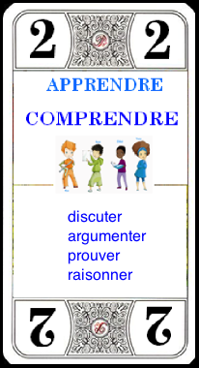
Atout 2(conférence T. Dias)
Construction d’une compétence, d’une connaissance
Part d’inconnu dans les productions et les stratégies

Slide 25
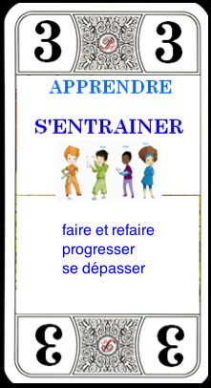
Atout 3 (conférence T. Dias)

Slide 26
Programmes 2015
On veille aussi à proposer aux élèves des problèmes pour apprendre à chercher qui ne soient pas directement reliés à la notion en cours d'étude, qui ne comportent pas forcément une seule solution, qui ne se résolvent pas uniquement avec une ou plusieurs opérations mais par un raisonnement et des recherches par tâtonnements.

Slide 27
Chercher
Prélever et organiser les informations nécessaires à la résolution de problèmes à partir de supports variés: textes, tableaux, diagrammes, graphiques, dessins, schémas, etc.
S'engager dans une démarche, observer, questionner, manipuler, expérimenter, émettre des hypothèses, en mobilisant des outils ou des procédures mathématiques déjà rencontrées, en élaborant un raisonnement adapté à une situation nouvelle.
Tester, essayer plusieurs pistes de résolution.
Programmes 2015
Communiquer
Expliquer sa démarche ou son raisonnement, comprendre les explications d'un autre et argumenter dans l'échange.
Raisonner
Résoudre des problèmes nécessitant l'organisation de données multiples ou la construction d'une démarche qui combine des étapes de raisonnement.
Modéliser
Utiliser les mathématiques pour résoudre quelques problèmes issus de situations de la vie quotidienne

Slide 28
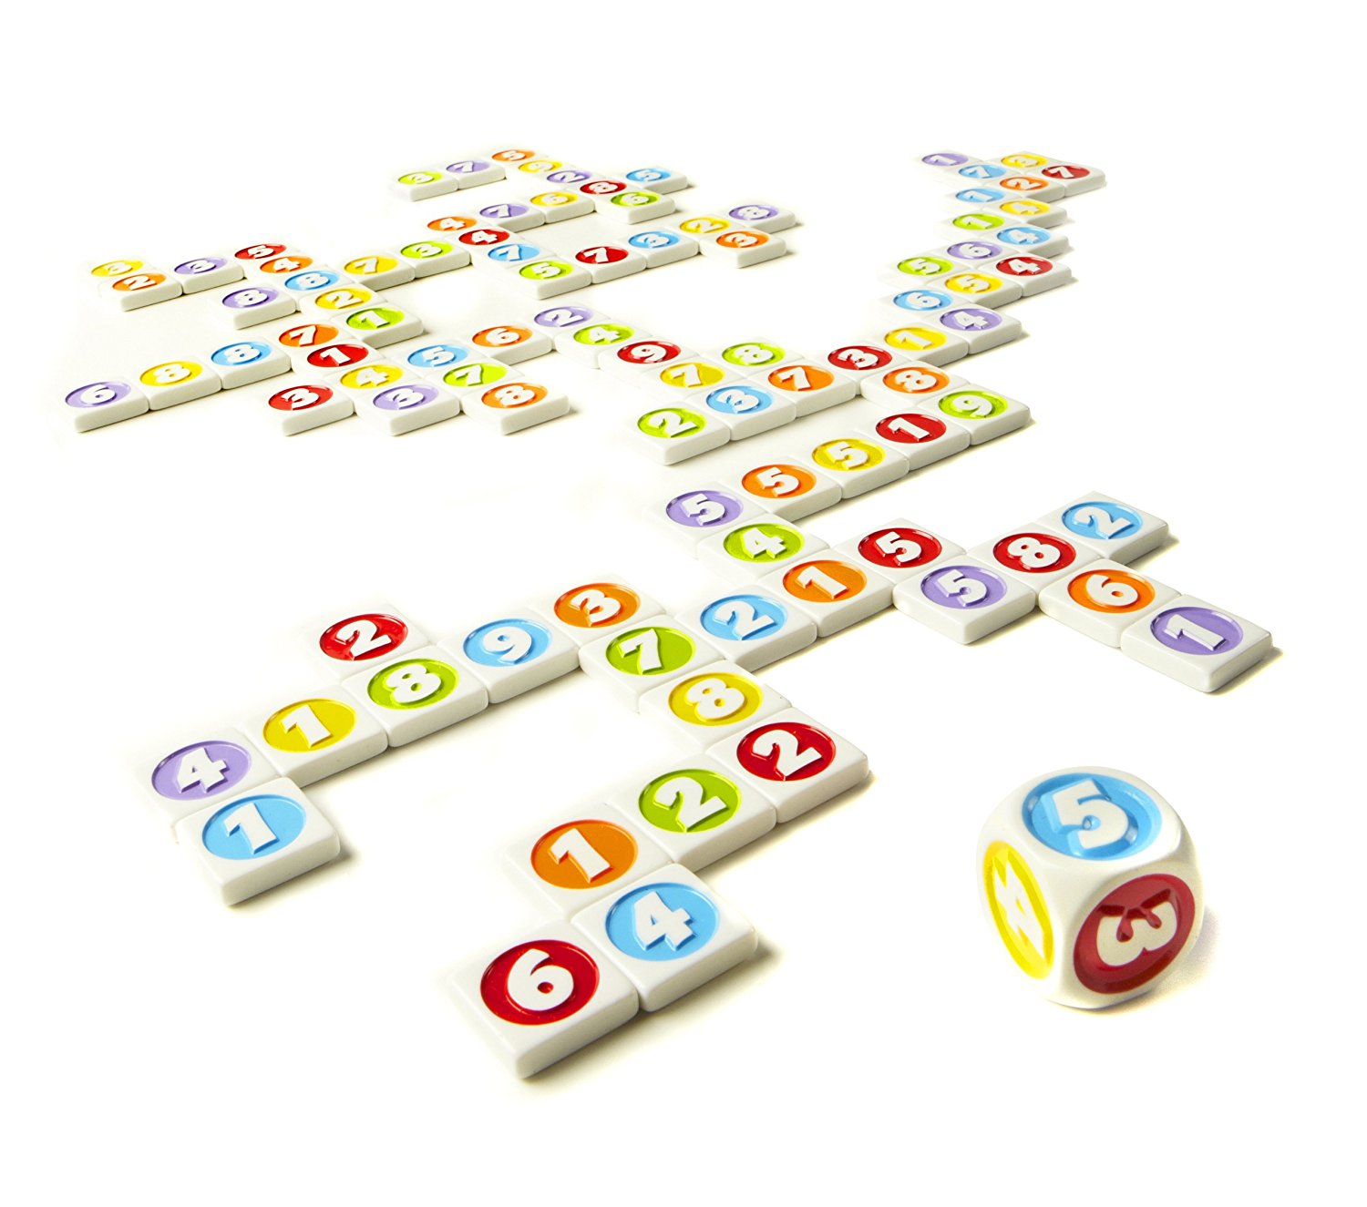
2. Sumoku: Plan et objectifs
Vivre une situation se projeter dans une mise en activité
Objectifs
But du jeu et règles. 1ère mise en situation: Familiarisation avec le jeu.
Anticiper sur les stratégies possible, les difficultés, les aides à envisager.
Proposer une séquence, une/des séances, des pistes d’exploitation en lien avec les 3 atouts.
Connaître le jeu.
Connaître les stratégies de jeu pour une résolution efficace.
Evoquer les objectifs d’apprentissage.
Anticiper sur les difficultés et envisager des pistes de différenciation avec leurs avantages et leurs limites.
Faire le lien avec les atouts dans la démarche exposée par T Dias+les programmes

Slide 29
x2

Slide 30
But
Obtenir le plus de points possible
Règle
Je pose les jetons de manière à former un combinaison dont la somme est un multiple du chiffre clef.
Le chiffre clé est celui obtenu en lançant le dé.

Slide 31
2. Quarto: Plan et objectifs
Vivre une situation se projeter dans une mise en activité
Objectifs
But du jeu et règles. 1ère mise en situation: Familiarisation avec le jeu.
Anticiper sur les stratégies possible, les difficultés, les aides à envisager.
Proposer une séquence, une/des séances, des pistes d’exploitation en lien avec les 3 atouts.
Connaître le jeu.
Connaître les stratégies de jeu pour une résolution efficace.
Evoquer les objectifs d’apprentissage.
Anticiper sur les difficultés et envisager des pistes de différenciation avec leurs avantages et leurs limites.
Faire le lien avec les atouts dans la démarche exposée par T Dias+les programmes

Slide 32
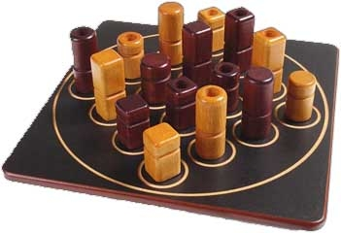

Slide 33
But
Obtenir le plus de pions possible
Règle
Aligner 4 pions avec le même caractère
Donner à l’adversaire le pion qu’il va devoir poser

